Slide 1

3-мавзу: Ўлчаш хатоликлари
Режа:
1. Ўлчаш ва ўлчов асбобларининг хатоликлари ҳақида асосий тушунча
2. Ўлчов асбобларининг асосий элементлари
3. Ўлчаш хатоликлари классификацияси

Slide 2
Ўлчаш ва ўлчов асбобларининг хатоликлари ҳақида асосий тушунча
Ўлчаш деб берилган катталикни шартли равишда бирлик деб қабул қилинган бошқа бир катталик билан таққослаб билиш жараёнига айтилади
Q = U g
бу ерда Q – ўлчаниладиган катталик, U – ўлчаниладиган катталикда қанча бирлик борлигини кўрсатадиган сон g – ўлчов бирлиги.
Ўлчанадиган катталикни ўлчов бирлиги билан таққослаш учун қўлланиладиган асбоб ўлчов асбоби деб аталади.
Ўлчов асбобларининг текшируви деб, унинг кўрсатмаларини ўлчовлардаги хатоликларни аниқлаш учун ишлаб чиқариладиган янада аниқроқ бўлган асбоб кўрсатмалари билан солиштирилади.
Ўлчаниладиган катталикнинг қиймати сонини аниқлаш учун ўлчовларнинг бевосита ва билвосита усулларидан фойдаланилади.

Slide 3
Ўлчаш ва ўлчов асбобларининг хатоликлари ҳақида асосий тушунча
Бевосита - ўлчовлар ўлчаниладиган катталикни ўлчов асбобларининг ўлчамлари ёки кўрсатмалари (тарози, хажм ўлчаш счётчиклари ва бош) билан бевосита таққослашга асосланган. Масалан: узунликни-метр билан ва босимни – манометр билан ўлчаш усуллари бевосита усул дейилади. Бевосита ўлчовларнинг қуйидаги асосий усуллари мавжуд: бевосита аниқлаш усуллари, компенсацион (ноль) ва дифференциал (фарқлаш) усули.
Бевосита аниқлаш усули билан ўлчаниладиган катталикнинг миқдори тўғридан-тўғри асбобнинг чиқиш катталигига айланади ва асбоб бевосита ўлчаниладиган катталикнинг миқдорини кўрсатади.
Компенсацион (ноль) усули деб номаълум ўлчаниладиган катталикни маълум катталик билан солиштиришга айтилади. Ўлчаниладиган катталикнинг миқдори тенглаштириладиган (маълум) катталик қийматига тенг мувозанатда бўлади. Бундай асбоблар қаторига потенциометрлар, кучли компенсацияли асбоблар ва майинли тарозилар киради.
Дифференциал (фарқлаш) усули шундан иборатки, асбоб ёрдамида ўлчанадиган ва қандайдир бир маълум катталик ўртасидаги фарқ аниқланади. Ундан сўнг ўлчанадиган катталик маълум катталик қиймати ва олинган фарқни алгебраик кўпайтириш йўли билан аниқланади.

Slide 4
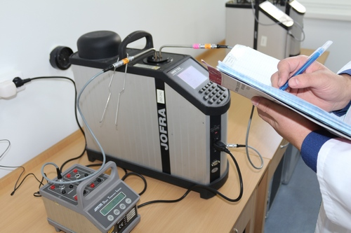

Ўлчаш ва ўлчов асбобларининг хатоликлари ҳақида асосий тушунча
Билвосита – бундай усул билан номаълум катталик Q бевосита эмас, балки ўзи функционал боғланиш билан боғланган бошқа бир ёки бир неча катталикларни (А,В,С, .......) тўғридан-тўғри ўлчаш йўли билан аниқланади. Бунда ўлчанадиган катталик қуйидаги формула бўйича ҳисоблаб чиқилади
Q=f (A,B,C,…)
Масалан: бакдаги суюқлик миқдори сатҳга кўра
Ўлчов асбоблари деб ўлчанадиган катталикни ўлчов бирлиги билан бевосита ёки билвосита таққослаш учун хизмат қиладиган қурилмага айтилади.

Slide 5
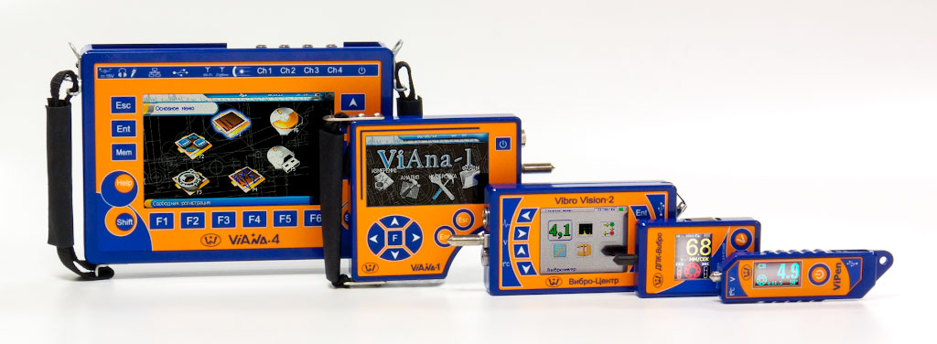
Ўлчов асбобларининг асосий элементлари
Ўлчов асбобларининг асосий элементлари - сезгир элемент ёрдамида бевосита ўлчовни амалга оширадиган ўлчов механизми ва ҳисоблагич қурилмадан (ўзи ёзадиган ва умумий йиғиндисини кўрсатадиган) иборат.
Шкаладаги белгилар градуировка деб аталади, миқдорий белгилар эса шкаланинг рақамланиши деб аталади. Ўлчов бирликларида ифодаланган шкаланинг энг кичик бўлинмаси – шкала бўлиниш баҳоси (қиймати) деб аталади. Шкаланинг бошланғич ва охирги белгисини асбобнинг қуйи ва юқори ўлчов чегараси ёки шкала диапазони белгилайди.

Slide 6
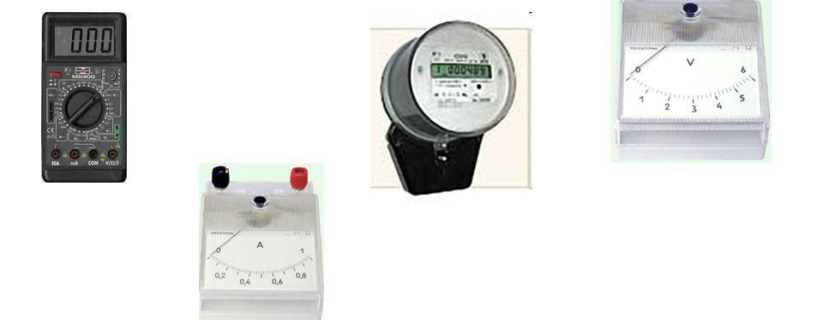
Ўлчов асбобларининг асосий элементлари
Бир корпусга эга асбоб кўпинча маҳаллий асбоб бўлади, бир неча корпусдан иборат асбоб эса – кўрсатгични масофадан узатадиган ҳисобланади. Кўрсатгични масофадан узатадиган ўлчов қурилмаси бирламчи ва иккиламчи асбобдан иборат. Бирламчи асбобда комплектнинг қабул қилиб олувчи қисми ўлчов пунктида ўрнатиладиган сезгир элементдан иборат.
Иккиламчи асбоб бирламчи асбобдан қабул қилиб ҳисоблагич қурилманинг тегишли бўлимига ўтказган сигнални қайта ўзгартириб, ўлчанадиган катталикнинг кўрсатгичини беради.
Масофадан ўлчашда бирламчи асбоблар бирламчи ўзгартиргич (датчиклар) билан таъминланадилар, бу датчиклар ўлчанадиган катталикни пропорционал равишда пневматик ёки электр сигналига айлантириб берадилар.

Slide 7
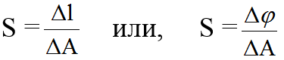
Ўлчов асбобларининг асосий элементлари
Ўлчов асбобларининг сифати - ўлчовнинг аниқлиги, сезгирлиги ва тезкорлиги билан характерланади.
Ўлчов асбобининг аниқлиги унинг кўрсатмаларининг ишончлиги билан белгиланади, яъни ўлчов натижалари ўлчанадиган катталикнинг амалдаги қийматидан қанчалик фарқ қилиши билан.
Асбобнинг сезгирлиги - деб унинг ўлчанадиган катталикдаги унча катта бўлмаган ўзгаришларига нисбатан жавоб бериш хусусиятига айтилади. Асбобнинг сезувчанлигини кўрсаткич (стрелка)нинг чизиқли ёки бурчакли, силжишининг, ўлчанадиган катталикда ушбу силжиш туфайлши содир бўлган ўзгаришига нисбати орқали ифодалаш мумкин.
бу шуни англатадики, ўлчов асбобида ўлчанадиган катталикнинг четга оғиши қанчалик кам қайд этилса, унинг сезувчанлиги шунчалик юқори бўлади.

Slide 8
Ўлчов асбобларининг асосий элементлари
Асбобнинг тезкорлиги – унинг кўрсатмаларининг кеч қолиши туфайли юзага келадиган инерцияликка боғлиқ.
Турли асбоблар учун ўзининг эксплуатацияси шароитига боғлиқ талаблари мавжуд (харорат, намлик, вибрация ва бошқ).
Ўзбекистон Республикасида саноат асбоблари ва автоматлаштириш воситалари учун ягона давлат тизими (ГСП) амал қилади.
ГСП нинг тузилиши ўлчов ва автоматлаштириш воситаларини кенг стандартлаштириш ва унификациялашни кўзда тутади.
Сигналларни унификациялаштириш (бир хиллаш) ГСПнинг асосий вазифасидир (пневматик сигнал 0,02-0,1 МПН; электр сигнали 0-5; 0-20 та).
Ўлчашлардаги хатоликлар - Физик катталикларнинг ўлчовини ўлчов асбоблари ва ўлчов усулларининг номукаммаллиги оқибатида, шунингдек ўлчов шароитининг таъсири туфайли мутлақо аниқ амалга ошириб бўлмайди. Бунда пайдо бўладиган хатоликлар сони ўлчов хатолиги деб аталади, яъни ўлчов асбобининг хатолиги деб унинг кўрсатмаси ва ўлчанадиган катталикнинг ҳақиқий қиймати ўртасидаги фарқга айтилади.

Slide 9
Ўлчаш хатоликлари классификацияси
Ўлчаш хатоликлари қуйидагича классификациясияланади
Хатоликлар намоён бўлиши характерига кўра; (мунтазам, тасодифий ва қўпол хатоликлар).
Сонли ифодаланиш усулига кўра; (абсолют, нисбий ва келтирилган хатоликлар).
Кириш катталигининг вақт бўйича ўзгариш характерига кўра; (статик ва динамик).
Ўлчанаётган катталикка боғлиқлигига кўра; (аддитив ва мултипликатив).
Атроф-муҳит параметрларининг таъсирига кўра (асосий ва қўшимча).
1
2
3
4
5

Slide 10
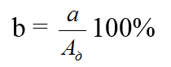
Ўлчаш хатоликлари классификацияси
Мунтазам хатолик дейилганда, фақат бита катталикни қайта-қайта ўлчанганда ўзгармас бўлиб қоладиган ёки бирор қонун бўйича ўзгарадиган ўлчаш хатолиги тушунилади. Улар аниқ қиймат ва ишорага эга бўлади, уларни тузатмалар киритиш йўли билан йўқотиш мумкин.
Ўлчовнинг хатолиги абсолют ёки нисбий катталик кўринишида ифодаланиши мумкин.
Абсолют хатолик – “а” ўлчов бирликларида ифодаланиб, асбоб кўрсатмаси А_{н} ва ўлчанадиган катталикнинг хақиқий қиймати А_{д} ўртасидаги фарқни кўрсатади.
а = А_{п} - А_{д}.
нисбий хатолик “в” эса процентларда келтирилиб, абсолют хатоликнинг хақиқий қийматга муносабатини билдиради
яъни
Ўлчанадиган катталикнинг ҳақиқий қийматини аниқлаш учун асбобнинг кўрсатмасига абсолют хатоликнинг сонига тенг равишда қарама-қарши (тескари) белги билан олинган “d” тузатиши киритилади.
Техникада шундай асбоблардан фойдаланиладики, улар ёрдамида фақатгина аввалдан белгиланиб берилган аниқлик – йўл қўйилиши мумкин бўлган асосий хатолик билан ўлчовлар ўтказилади

Slide 11
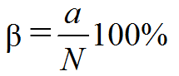
Ўлчаш хатоликлари классификацияси
Асбобларнинг нормал шароитда ишлашига мувофиқ келадиган, йўл қўйилиши мумкин бўлган асосий хатоликлар катталиги стандартлар томонидан белгиланади. Ўлчов асбоблари йўл қўйилиши мумкин бўлган асосий хатоликлари катталигига кўра қуйидаги аниқлик синфларига бўлинади: 0,005; 0,02; 0,05; 0,2; (наъмунавий, лаборатория ва эталон асбоблар), 0,35; (назорат асбоблари) 0,5; 1; 1,5; 2; 2,5; (техник асбоблар)
Шартли равишда белгиланган аниқлик синфи – N шкаласи диапазонига келтирилган ва процентларда ифодаланган, яъни энг катта йўл қўйилиши мумкин бўлган асосий
хатолик “а” га мос келади. Бошқа тарафдан процентларда ифодаланган диапазон шкаласига абсолют хатоликнинг нисбати келтирилган нисбий хатолик деб аталади.
Яъни
Шундай қилиб, асбобнинг аниқлик синфи асбоб шкала диапазонига нисбатан (процентларда) йўл қўйиши мумкин бўлган хатоликни кўрсатади.
Аниқлик синфи одатда асбоб циферблатида белгиланади.
Ўлчов асбобининг нормал ишлаш шароитидаги ҳолати ва хусусиятларига боғлиқ бўлган ўлчов хатоликлари асосий хатоликлар деб, қолган барчаси эса – қўшимча хатоликлар деб аталади

Slide 12
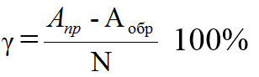
Ўлчаш хатоликлари классификацияси
Асбобнинг асосий хатолигини топиш учун у маълум бир муддат ўтгандан сўнг текширувдан ўтказилади, яъни унинг кўрсатмалари текширилаётган асбобга нисбатан бир неча баробар кам хатоликка эга, янада аниқроқ бўлган асбобнинг кўрсатмалари билан солиштирилади.
Одатда текширув ўлчанадиган катталик қийматининг ошаётганида (тўғри юриш), кейин эса камаяётганида (тескари юриш) амалга оширилади.
Ўлчов катталигининг бир ҳил қиймати ва ўзгармас ташқи шароитда олинган у ёки бу ўлчовлар кўрсатмаси ўртасидаги энг катта фарқ асбоб кўрсатмасининг вариацияси деб аталади. Вариациянинг пайдо бўлиши, одатда сезувчан элементнинг эластиклиги (таранглиги) ёки термиклиги оқибатида, асбобнинг харакатланадиган қисмларининг ишқаланиши натижасида, ўлчов механизми қисмларининг бириккан жойлари орасида жуда тор тирқиш (люфтлар) бўлиши натижасида ҳосил бўлади.
Асбоб вариациясининг 2 кўрсатмаси кўпинча шкала диапазонидан фоизларда ифодаланади.
ва асбобнинг йўл қўйилиши мумкин бўлган асосий хатолигидан кичик бўлиши лозим (аниқлик синфидан).
Агарда асбоб нормал шароитдан фарқ қиладиган шароитда ишласа, унда қўшимча хатоликлар пайдо бўлади.
Бундан ташқари, ўлчовнинг хатоликлари уларнинг характерига қараб систематик, тасодифий ва қўпол турларига бўлинади.
Систематик – деб пайдо бўлиши яхши маълум бўлган хатоликларга айтилади.

Slide 13
Ўлчаш хатоликлари классификацияси
Тасодифий – хатоликлар қандайдир маълум бўлган у ёки бу қонуниятларга бўйсунмайдилар.
Қўпол хатоликларга эга ўлчовлар натижалари ноаниқ ўлчов деб қабул қилинади.
Тасодифий хатоликлар ўзининг табиати ва катта-кичиклиги бўйича аввалдан маълум бўлмаган бўлади. Такрорий ўтказилган ўлчовларда улар доимий бўлмайдилар, чунки улар ўлчов жараёнига турли сабабларнинг биргаликда таъсири натижасида пайдо бўлиб, бу сабабларнинг ҳар бири ўзини ҳар ҳил тутади ва бир-бирига боғлиқ эмас.
Бир ҳил ўлчовлардаги тасодифий хатоликларни ҳисобга олиб бўлмайди, аммо айнан бир доимий катталик учун такрорий ўлчовни бир ҳил синчковлик билан ўтказилганда тасодифий хатоликларнинг олинган натижаларга таъсирини систематик ва қўпол ҳатоликларни истисно этган ҳолда маълум бир эҳтимоллик билан баҳолаш мумкин.
Тасодифий хатоликларнинг назарияси математик статистика ва эҳтимоллик назарияси методларига асосланган бўлиб, бир неча бора такрорий ўлчовлар ўтказилганда якуний, охирги натижани аниқлаш имконини беради. Шу сабабли тасодифий хатоликлар теорияси ўлчов асбоблари ишларининг ишончлилиги ва ўлчовларнинг аниқлигини баҳолаш учун кенг қўлланилади

